Slide 1



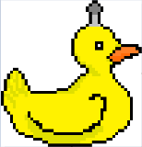
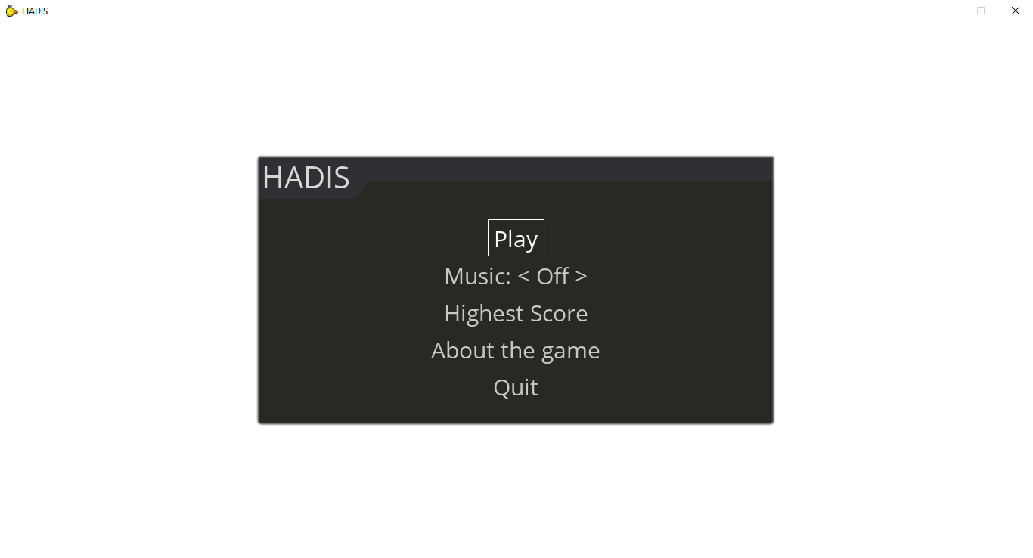
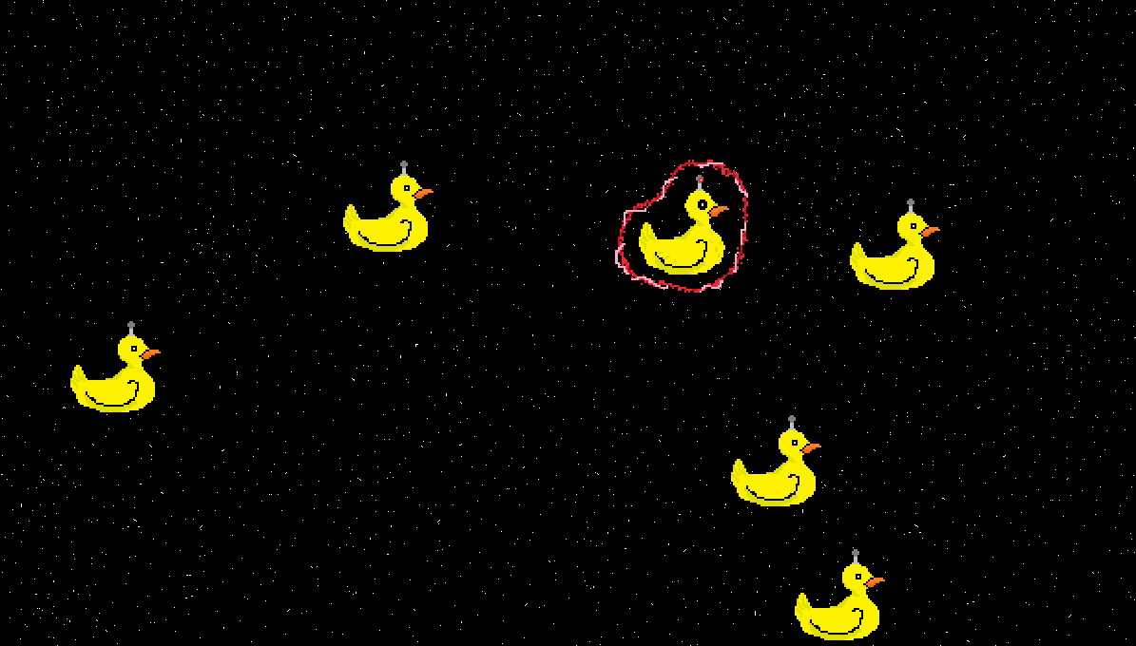
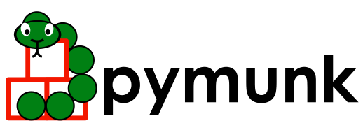

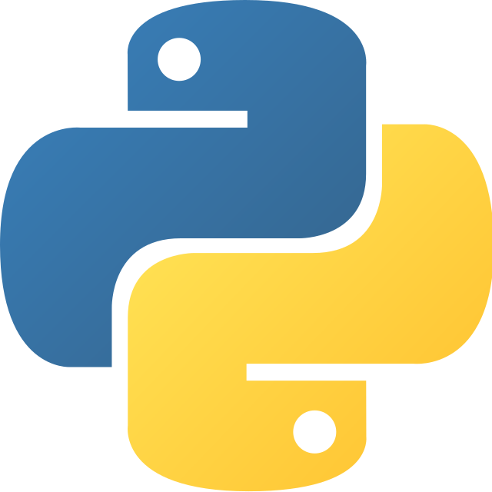
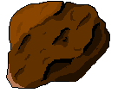

Технологично училище „Електронни системи“
Към Технически университет - София
HADIS Hunt A Duck In Space
Какво е HADIS?
Hunt A Duck In Space е игра, в която се намираш на космически кораб. Целта е с лазер да улавяш космическите патици, които прелитат покрай теб, и да ги събираш в кош. Различните патици носят различен брой точки. В играта няма различни нива, но на всяка минута резултатът ти се записва и започва нов рунд.
Как да играем?
За момента играта е налична само на нашите компютри, под формата на демонстрация – още има неща, които да се доизпипат, преди да я пуснем в Интернет.
С мишката движиш лазера. Няма нужда да се натиска нищо, за да се хване патето – щом курсорът попадне върху антенката, птицата автоматично е уловена. Ако обаче посочиш някъде другаде, патицата започва да лети по- бързо и да се върти неконтролируемо.
Използвани технологии
Играта е написана на езика за програмиране Python, като са използвани и модулите Pygame, Pymenu и Pymunk.
Бъдещо развитие
Поставили сме си няколко цели за пълното довършване на играта, които смятаме да изпълним до началото на следващата учебна година. Първо, смятаме да добавим и прехвърчащи астероиди, които в зависимост от вида си ти помагат или пречат да натрупаш повече точки. Смятаме и да направим уебсайт, където да може да се играе играта, а истинските фенове ще могат и да я инсталират на своите компютри или телефони.
Проектът е разработен от:
Димитър Грозев, 9 „а“ клас
Николай Захариев, 9 „а“ клас

Slide 2
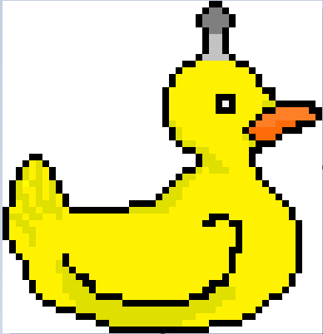
HADIS Hunt A Duck In Space
Какво е HADIS?
Hunt A Duck In Space е игра, в която се намираш на космически кораб. Целта е с лазер да улавяш космическите патици, които прелитат покрай теб, и да ги събираш в кош. Различните патици носят различен брой точки. В играта няма различни нива, но на всяка минута резултатът ти се записва и започва нов рунд.
Как да играем?
За момента играта е налична само на нашите компютри, под формата на демонстрация – още има неща, които да се доизпипат, преди да я пуснем в Интернет.
С мишката движиш лазера. Няма нужда да се натиска нищо, за да се хване патето – щом курсорът попадне върху антенката, птицата автоматично е уловена. Ако обаче посочиш някъде другаде, патицата започва да лети по-бързо и да се върти неконтролируемо.
Използвани технологии
Играта е написана на езика за програмиране Python, като са използвани и модулите Pygame, Pymenu и Pymunk.
Бъдещо развитие
Поставили сме си няколко цели за пълното довършване на играта, които смятаме да изпълним до началото на следващата учебна година. Първо, смятаме да добавим и прехвърчащи астероиди, които в зависимост от вида си ти помагат или пречат да натрупаш повече точки. Смятаме и да направим уебсайт, където да може да се играе играта, а истинските фенове ще могат и да я инсталират на своите компютри или телефони.
Проектът е разработен от:
Димитър Грозев, 9 „а“ клас
Николай Захариев, 9 „а“ клас

